Slide 1


PostgreSQL на Windows -реальная альтернатива для высоконагруженных систем на базе 1С
Дорошкевич Антон
Руководитель отдела информационных технологий
Компания «ИнфоСофт»

Slide 2


Почему сейчас?
Notes:
Но в мире 1С до сих пор есть опасения по поводу применения этой СУБД для работы с высоконагруженными базами.
Да, 1С это конечно не база сайта да и её любовь к использованию временных таблиц требует особого внимания при настройке постгрескл.
И при этом интерес к переходу на свободно-распространяемую СУБД растёт с каждым днём, тем более что постгре входит в реестр ПО импортозамещения.
Закономерно, что вместе с девольвацией рубля, постгре стали интересоваться и консерваторы, которые раньше использовали только платные СУБД.
Но при этом до сих пор в сообществе 1С сохраняется дефицит информации и прошлый имидж системы, Как трудно и долгонастраевомого продукта не всегда стабильно работающего с платформенными механизмами 1С.
Здесь стоит отдельно сказать что Фирма 1С со своей стороны сделала огромные шаги к оптимизации работы платформы с постгре в версиях 8,3, особенно в 8,3,9
А команда постгрепро радует постоянной актуализацией сборок новейших релизов СУБД для 1С.
Более того, совсем недовно ПостгреПро и Фирам 1С заключили договор о сотрудничестве и 1С обещает включить поддержку ПостгреПро дитстрибутива в одну из ближайщих версий платформы.
Но всё это красиво звучит в прессрелизах, а как всё на деле?
Мы как интеграторы. Тоже давно следим за развитием этой связки ПО и накопили практический опыт, которым я и хочу поделиться.
Надеюсь что Вам это поможет определится, стоит ли сейчас переходить на использование постгре в работе с 1С базами

Slide 3


Twix Twix
Notes:
Давайте обо всё по порядку.
Одним из самых важных моментов является выбор сборки Постгре для 1С
Я вам рекомендую использовать сборки с сайта Постгрепро, так как на официальном сайте 1С последняя сборка опубликована летом 15 года, и кроме этого содержит критичную ошибку в конфигурационном файле, о которой расскажу чуть позже.
Следующий не мало важный момент, это выбор Операционной системы для СУБД постгресс
Несмотря на то что изначально постгресс был написан для использования на системах Линукс, мы рекомендуем начать перевод 1С с Windows и вот почему:
Переход на постгрес само по себе риск, так как система незнакомая 1С-кам, имеет другие принципы работы с базой и другое администрирование и мониторинг
И при этом переход ещё и на другую операционную систему по сравнению с MS SQL возводит этот риск в степень
Конечно просто установить постгрес на линукс и залить туда базу – не проблема, риски начнут проявляться когда надо будет срочно разобраться что не так с базой, где узкое место и т.д.
Более того сервера 1С в 99% случаев стоят на Windows и соответственно системные администраторы и администраторы БД давно привыкли к этой ОС и знают как быстро искать необходимую информацию и реагировать на возникающие внештатные ситуации.
Но при этом есть явный триггер, который очень ярко покажет Вам что пора на Линукс. О нём я расскажу чуть позже
Ну с операционнми системами вроде разобрались, давайте пойдём дальше

Slide 4


Белогривые лошадки…
Notes:
Первый масштабный переход мы осуществили в своём Облаке 1С, в цифрах наше облако – это 260 баз, 400+ сеансов, 1,5 Тб данных, режим работы 24/7

Slide 5


Сапоги-скороходы
Notes:
Следующий большой проект – это перевод 1С базы Розничной торговли с MS SQL на PostgreSQL Федереального обувного ритейлера, где нагрузка составлет 40 баз, 500+ сеансов и высокие требования к отказоустойчивости и стабильности работы БД.
Ещё одним достаточно масштабным проектом был переход на постгре Бухглалтерской базы 1С Федерального оператора услуг почтовой доставки. 150+ пользователей
Все крупные проекты были реализованы с условием сохранения быстродействия баз на уровне ранее используемой СУБД. А также с требованием обеспечения отказоустойчивости на уровне транзакций.
Что прекрасно решается потоковой репликацией постгре работающей из коробки и сильно порадовавшей нас своей простотой настройки
Но настройки постгре – это далеко не всё что требуется при переходе на эту СУБД

Slide 6

Как угодить Слонику?
Notes:
При переводе нетиповых решений, либо типовых решений 1С выпущенных до 2016 года, особое внимание нужно обратить на следующие вещи в коде.
- Если в запросе используется соединение с виртуальной таблицей "1С:Предприятия" СрезПоследних, то рекомендуется вынести обращение к виртуальной таблице в отдельный запрос с сохранением результатов во временной таблице
Например, при наличии около 300 000 записей в номенклатуре и формировании печати чеков и этикеток по всей номенклатуре без учёта остатков
MS SQL справляется с задачей за 15 секунд
PosgreSQL с этой же задачей на том же коде 1С справляется за 20 000 секунд
После оптимизации кода. А именно избавления от Левого соединения со СрезомПоследних справляется с задачей за 6,5 секунды, так же как и MS SQL на новом коде 1С.
Ещё один бич, это сложный RLS в 1С, например когда пользователь входит в состав нескольких десятков групп по правам с RLS. В этом случае с открытием динамического списка MS SQL справляется за 0,5 сек, а PG к сожалению только за 25 минут. Победить настройкой БД это пока не удаётся. Так что будьте очень внимательны при переводе баз с RLS на PG. Лучше заранее провести аудит прав и максимально упростить их структуру.
Так же - Не рекомендуется использовать ПОЛНОЕ ВНЕШНЕЕ СОЕДИНЕНИЕ при работе с PostgreSQL. Если логика работы позволяет отказаться от Полного соединения, то необходимо переписать запрос к БД.

Slide 7





Быстро, дёшево, легко!
Notes:
Считаю необходимым отдельно отметить прекрасные показатели массовых типовых конфигураций при работе на постгре, таких как БП, ЗУП, УТ и УНФ
Оптимизация кода в этих и не только конфигурациях разработчиками Фирмы 1С сильно уменьшает риск при переходе на постгре небольших инсталяций, так как практически не требует усилий в анализе кода 1С и его исправлении.

Slide 8
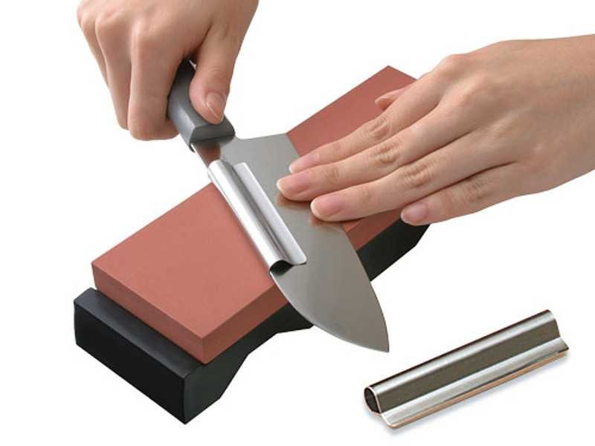
Берём наждак…
online_analyze.enable = off
online_analyze.enable = on
Notes:
Я думаю что многие из вас знают что для 1С используются только спецсборки постресскл.
Причин появления спецсборки постгрес для 1С достаточно много, одна из них - это огромная любовь 1С к временным таблицам и одновременно нелюбовь к ним постгреса.
Для решения этой проблемы в спесборку был интегрирован патч online_analyze, который должен обязательно иметь значение параметра online_analyze.enable равное on в конфигурационном файле.
Так вот. по неизвестной нам причине в ней допущена ошибка и этот параметр имеет значение off, что приводит к катастрофичному снижению производительности при любой работе с временными таблицами, динамические списки, отчёты, обработки и т.д.

Slide 9
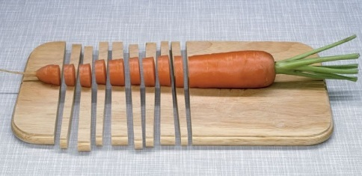
Точим тесак…
autovacuum = on
autovacuum_max_workers = ¼ ядер CPU, но не меньше 4
Autovacuum_naptime = 20s
autovacuum_vacuum_scale_factor = 0.01
autovacuum_analyze_scale_factor = 0.05
online_analyze.enable = on
fsync = on
synchronous_commit = off
Notes:
Раз уж заговорили о параметрах. То давайте поподробнее остановимся на наиболее значимых из них с точки зрения производительности 1С и одновременно не нарушающих стабильность работы и сохранность данных.
Крайне негативно на быстродействие системы действует отключение автовакуума.
Автоавкуум – это очень важный элемент СУБД постгресс и его отключение обосновано только в одном случае. А именно загрузка DT в базу, во всех остальных ситуациях его выключение приведёт только к нежелательным последствиям, таким как неконтролируемы рост занимаемого места базой на дисках, неадекватные планы запросов и дальнейшей эскалации проблем с базой.
Опять же из-за особой любви 1С к временным таблицам, нужно настраивать очень агрессивный автовакумм, чтобы он вычищал из системных таблиц весь мусор.
Конечно это далеко не все параметры, которые нужно настраивать, но эти параметры очень важны для работы именно 1С баз

Slide 10

Готовим верстак…
SSD Trim
Notes:
Отдельно хочу обратить внимание на несколько момент подбора оборудования под постгрес.
Данная БД очень прожорлива в отношении ресурсов процессора и крайне требовательна к скорости дисковой системы.
И к тому же до версии 9.6 не юыло настроек многопоточности при выполнении запросов, один запрос – одно ядро. Соответственно к оборудованию сразу же предъявляется повышенные требования к количеству ядер и их частоты. В 9.6 многопоточность появилась, но пока её использование даёт противоречивые результаты в разных сценариях.
И нам с вами повезло что развитие и распространение Твердотельных накопителей позволяет за разумные деньги собрать быструю и надёжную дисковую подсистему.

Slide 11

Когда пора на Linux?
could not rename temporary statistics
file "pg_stat_tmp/pgstat.tmp" to
"pg_stat_tmp/pgstat.stat": Permission
denied
Notes:
Как только в логах PG вы уидите такую запись, стоит насторожиться
Первое: каталог pg_stat_tmp нужны вынести на RAM-диск, тем самым вы снизите нагрузку на дисковую систему и избавитесь от блокировок на физическом уровне, НО

Slide 12


PG_STAT_TMP
read
global.stat
Rename (error)
write
global.tmp
read
global.stat
Rename (OK)
write
global.tmp
Notes:
Windows открывая файл на чтение, накладывает на этот файл исключительную блокировку и его нельзя ни заенить
А система сбора статистики PG устроена следующим образом:
Сначала создаётся фал tmp в папке pg_stat_tmp и затем он переименовывается в файл с stat и тут мы натыкаемся на логическую блокировку файловой системы Windows
И тут у вас 2 варианта:
Перейти на файловую систему ReFS – не тестировали, но в теории должно помочь
Перейти на Linux, который по другому работает с файлами. В двух словах – при открытии файла на чтение создаётся его слепок, а с оригинальным файлом мы можем делать сто угодно
Самое время перейти к особенностям администрирования

Slide 13
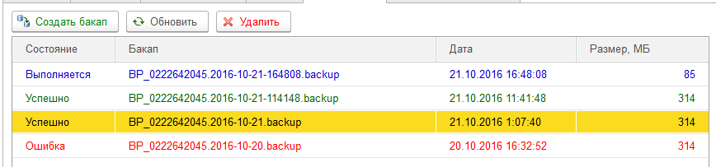
Администрирование PG
Prod
Replica
Cascade
Регл. операции
BackUp
BackUp
Notes:
Администрирование баз на постгрескл имеет ряд особенностей.
Первая очень существенная деталь, инкрементальный бэкап - он только только появился, будем тестировать, а пока его сильно не хватает
Вторая особенность – это то что копирование WAL (аналог log shiping на MS SQL) возможно только в разрезе всего сервера , а не в разрезе баз данных
К сожалению постгрес не имеет аналога такого инструмента как профайлер MS SQL и всю историю запросов, а также их текст для построения планов запроса приходится брать из лога сервера. Что является определенным ограничителем при решении задач по оптимизации и разбора внештатных ситуаций при работе с БД.
Ну и все знаю поговорку про админов и бэкапы, так вот:
Подход к снятию резервных копий: Я рекомендую обязательно использовать репликацию, а лучше ещё и каскад. Это не только средство отказоустойчивости, но и прекрасная возможность снимать бэкапы не с продакшн сервера.
К сожалению, постгрес не имеет средств валидации сделанного бэкапа. Поэтому мы у себя сделали систему которая мониторит ошибки во время создания бэкапа.
Отдельно стоит сказать о регламентных операциях над базой.
Крайне необходимо каждую ночь проводить vacuum analyze, без этого 1С очень быстро начнёт сильно деградировать в скорости

Slide 14
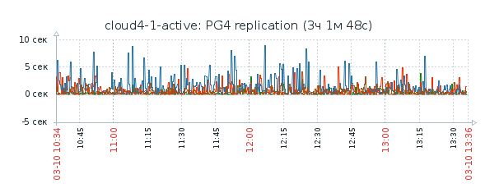
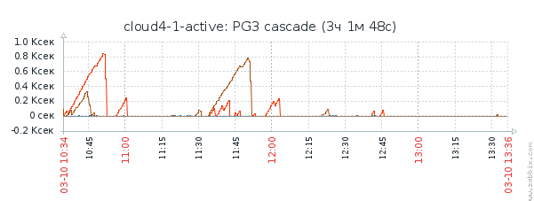
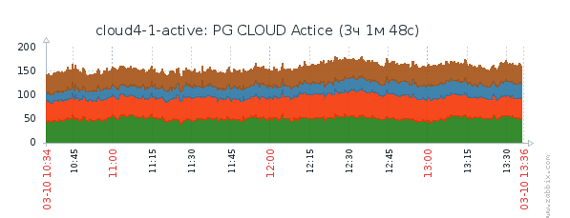
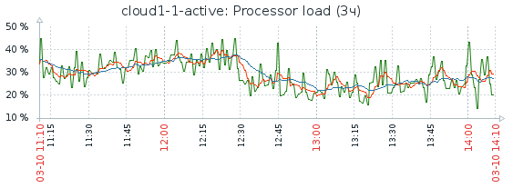
Мониторь и властвуй!
Notes:
В качестве же средств мониторинга рекомендую использовать забикс со всей его мощью и вариативностью настроек. Что возможно станет одной из тем будущих докладов, ну а у меня на этом всё.
Готов ответить на ваши вопросы

Slide 15

Дерзайте!
Мы всегда готовы помочь!
Компания «ИнфоСофт»
pg@is1c.ru

